Slide 1
Ventspils novads
Ventspils novada domes priekšsēdētāja 1.vietnieks
Guntis Mačtams
24.11.2017. Aizkrauklē

Slide 2
Ventspils novada specifika
Viens no mazākajiem iedzīvotāju blīvumiem valstī – ~ 4,9 cilvēki uz 1 km²
Teritorija – 2472 km²
Otrais teritoriāli lielākais novads Latvijā
Vismežainākais Latvijas novads – 62,5%
Krasta līnija gar Baltijas jūru ~ 100 km
Venta sadala novadu divās daļās

Slide 3
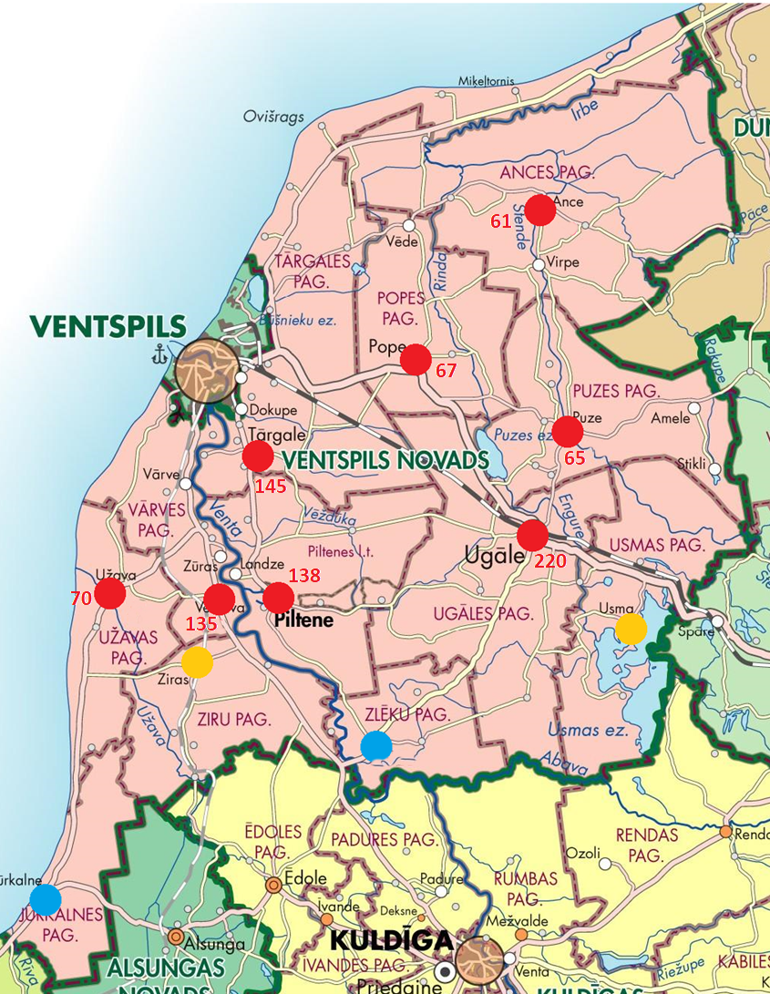
Ventspils novada vispārizglītojošo izglītības iestāžu tīkls
6 – pamatskolas
2 – vidusskolas
Kopējais skolēnu skaits 901
- 2009.gadā slēgtās skolas
- 2016.gadā slēgtās skolas
Notes:
Starp 10 novadiem, kuriem šobrīd piemēro blīvuma koeficientu Ventspils novads izceļas īpaši, jo pārējiem 9 novadiem skolēnu skaits ir vismaz 2,5 reizes mazāks nekā Ventspils novadā.

Slide 4
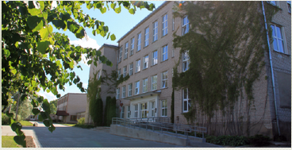
Ugāles vidusskola
Skolēnu skaits | Autobuss | Maršruta garums km | No tā pa grants segumu
46 | Iepirkums | 57 | 51
39 | Pašvaldības | 51 | 12
12 | Pašvaldības | 30 | 25
3 | Pašvald. vieglā a/m | 21 | 10

Slide 5
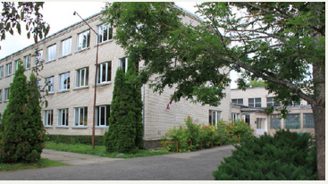
Piltenes vidusskola
Skolēnu skaits | Autobuss | Maršruta garums km | No tā pa grants segumu
17 | Pašvaldības | 57 | 24
13 | Pašvaldības | 9 | -
24 | Pašvaldības | 44 | 37,5

Slide 6
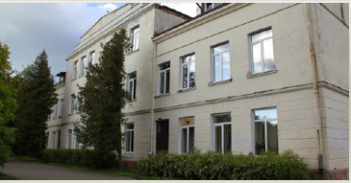
Ances pamatskola
Skolēnu skaits | Autobuss | Maršruta garums km | No tā pa grants segumu
6 | Pašvaldības | 40,5 | 5,5
19 | Pašvaldības | 32,5 | 23,5

Slide 7
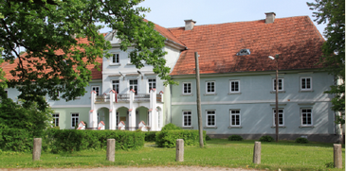
Popes pamatskola
Skolēnu skaits | Autobuss | Maršruta garums km | No tā pa grants segumu
31 | Pašvaldības | 40 | 36
3 | Pašvaldības | 8 | 2

Slide 8
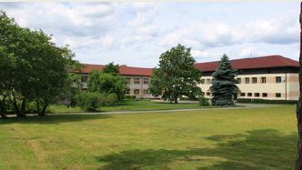
Puzes pamatskola
Skolēnu skaits | Autobuss | Maršruta garums km | No tā pa grants segumu
19 | Pašvaldības | 30 | 23
30 | Tiek apmaksātas sabiedriskā autobusa biļetes (18km)

Slide 9
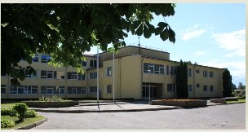
Tārgales pamatskola
Skolēnu skaits | Autobuss | Maršruta garums km | No tā pa grants segumu
17 | Pašvaldības | 43 | 23
13 | Pašvaldības | 14 | 2
9 | Pašvaldības | 25 | 13

Slide 10
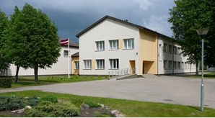
Užavas pamatskola
Skolēnu skaits | Autobuss | Maršruta garums km | No tā pa grants segumu
40 | Iepirkums | 70 | -
19 | Pašvaldības | 104 | 20

Slide 11
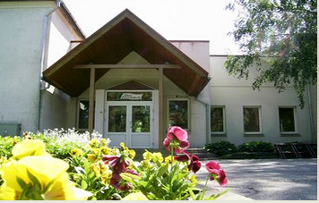
Zūru pamatskola
Skolēnu skaits | Autobuss | Maršruta garums km | No tā pa grants segumu
66 | Pašvaldības | 64 | -
30 | Pašvaldības | 40 | 24
27 | Pašvaldības | 42 | 10
16 | Pašvaldības | 55 | 3

Slide 12
Kopsavilkums
Skolēnu autobusi Ventspils novadā veic 21 maršrutu dienā (divos no tiem tiek izmantots ārpakalpojums) kopā veicot 1754 kilometrus no tiem 689 pa grants segumu.
Nepārvadājam bērnus, kuri dzīvo 2 – 3 km attālumā no skolas.
Nedublējam arī sabiedrisko transportu. Vienīgajā iespējamajā maršrutā to arī izmantojam.

Slide 13
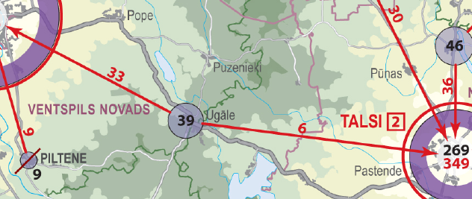
Pētījumā par vidusskolu tīklu

Slide 14
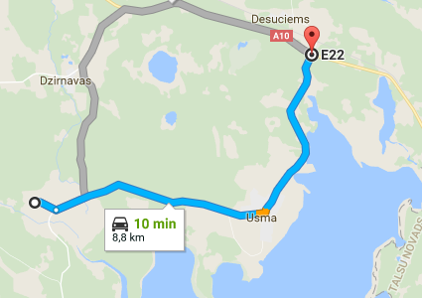
Realitātē
Ceļš uz skolu sastāv no trim posmiem:
Vispirms jāsasniedz autobusu pietura «Usma» uz Rīgas – Ventspils šosejas.
~ 9 km
Ar skolēnu autobusu to var sasniegt 7.50

Slide 15
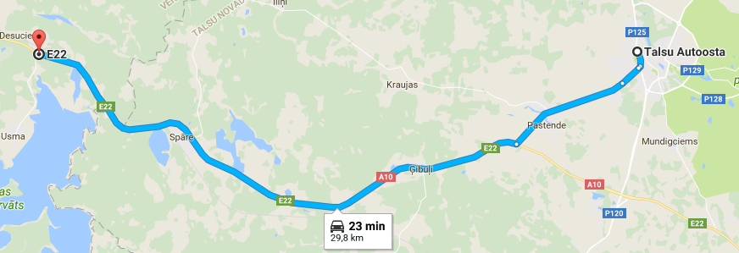
Tad ar autobusu līdz Talsu AO
Diemžēl Google karšu rādītais laiks, kas acīmredzami ņemts par pamatu šajā pētījumā, nesakrīt ar reāla satiksmes autobusa braukšanas laiku!

Slide 16
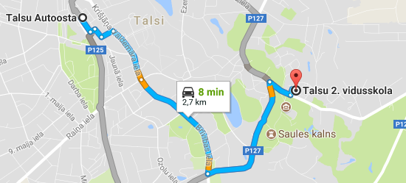
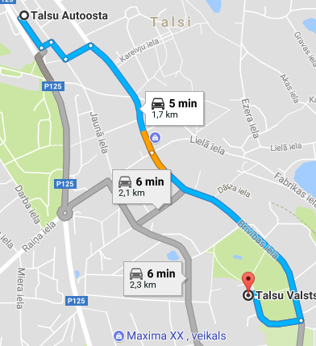
No Talsu AO līdz skolai
Skolēns skolā ir ap 9.15.
Ceļā pavadīts vairāk par pusotru stundu un skola sen jau sākusies.

Slide 17
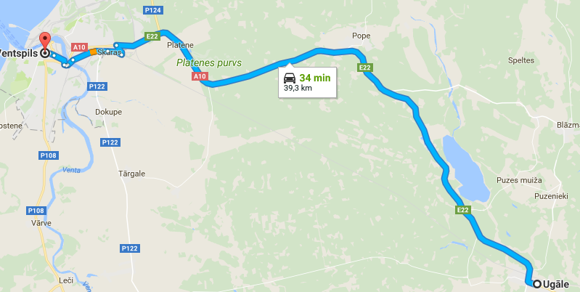
Ventspils virziens:
Lielākajai daļai Ugāles autopietura ir netālu, tomēr ir arī tādi, kam ceļā uz to ir jāpavada lielāks laiks.
Ventspils skolas mācības sāk 8.10, lai paspētu ir jābrauc ar šo autobusu:

Slide 18
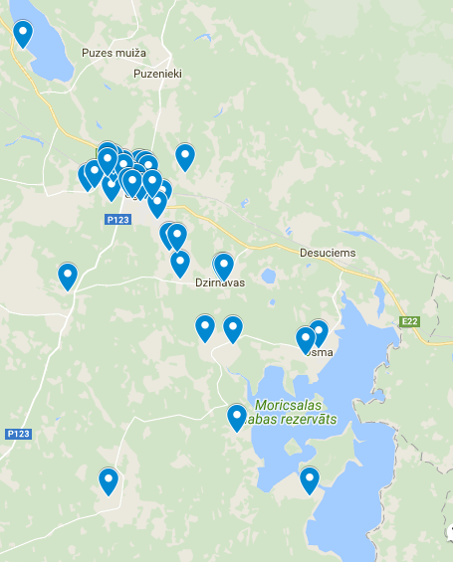
Ugāles vidusskolēnu dzīves vietas

Slide 19
Secinājumi:
Pētījumā skolēnu nokļūšana skolā ir aprakstīta daudz rožaināk nekā tas ir reālajā dzīvē.
Lielākā daļa lauku bērnu vispār neiegūs vidējo izglītību.
Vecāki, kuri ieinteresēti savu bērnu nākotnē, izvēlēsies dzīves vietu citur.

Slide 20
Paldies!

